Slide 1

Erasmus
Készítették: Szabó Hanna Hilda 7.a
Számedly Hanna 7.a

Slide 2

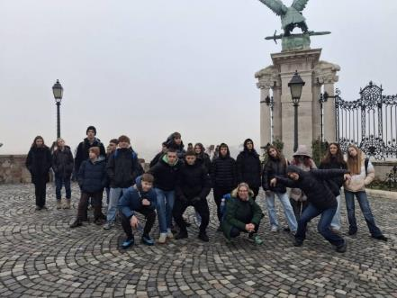
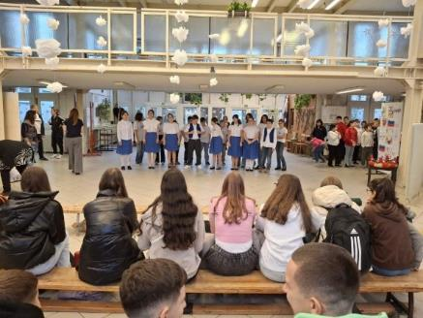
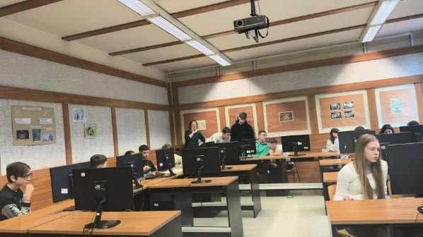
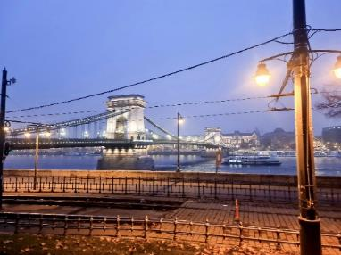
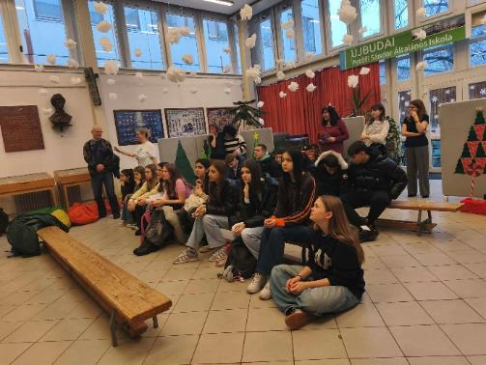
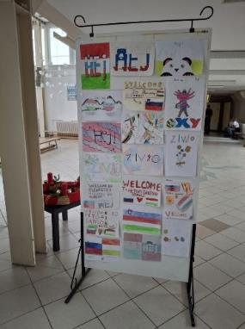
December 9. (1 nap)
- A szlovén diákok és tanárok érkezése iskolánkba
- 5.b zenés-táncos produkciója
- Iskolánk bemutatása
- Projekt munkák folytatása
- Exiquiz vetélkedő az udvaron
- Séta a Budai-várnegyedben

Slide 3
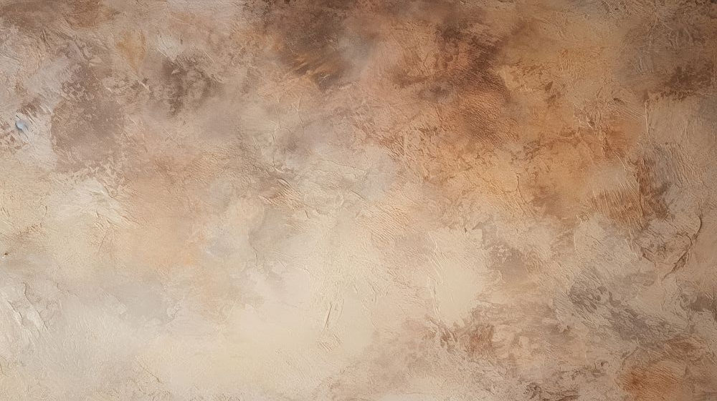
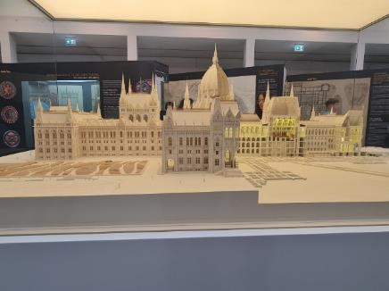
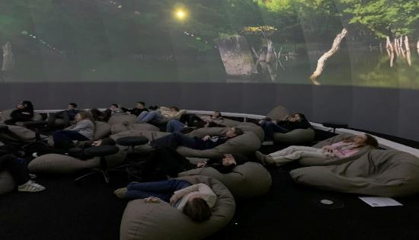
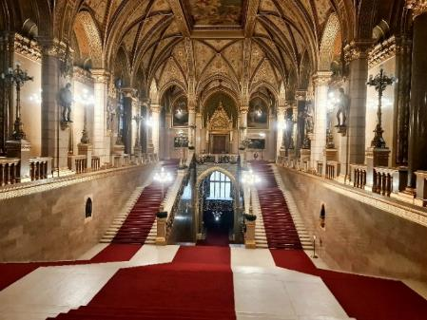
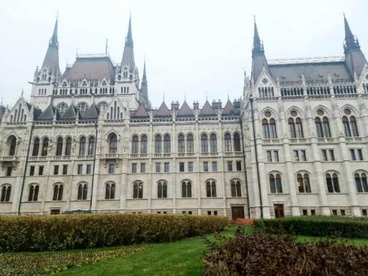

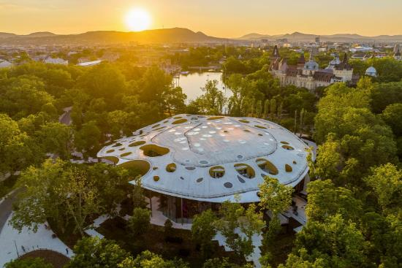
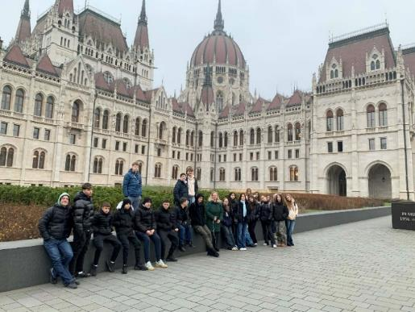



December 10.(2.nap)
- Országház
- Magyar Zene Háza - Hangdóm
- Hősök tere és Városliget

Slide 4

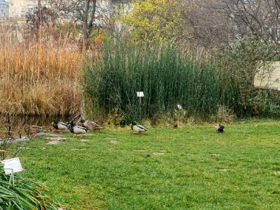
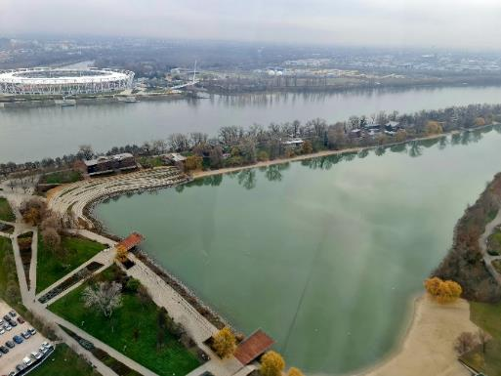
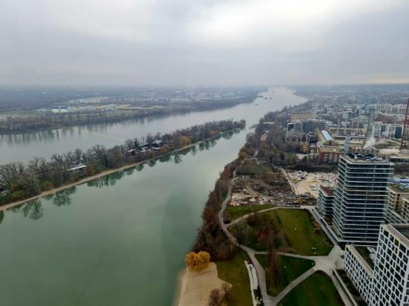
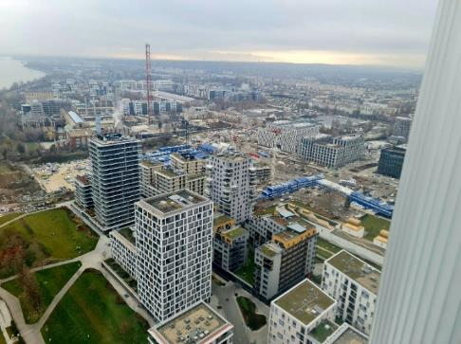
December 11.(3.nap)
- Újbuda Önkormányzat fenntarthatósági projektjei
- MOL torony
- Karácsonyi vásár a Bazilikánál

Slide 5
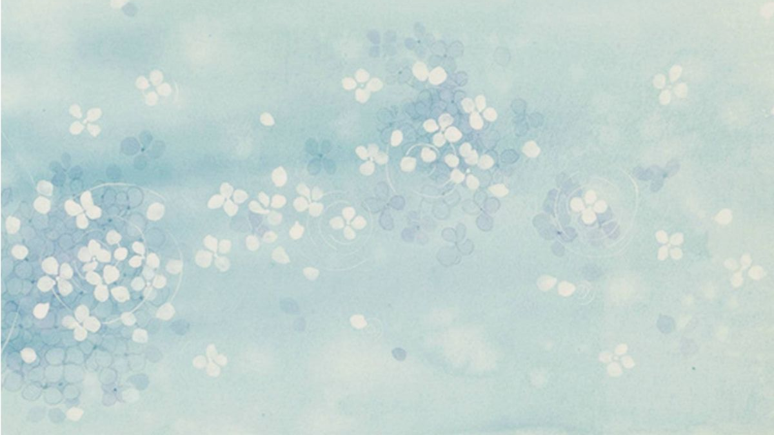
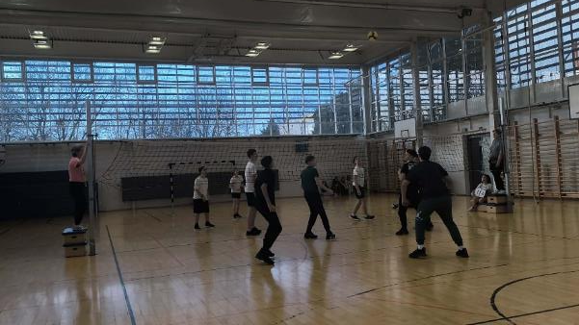
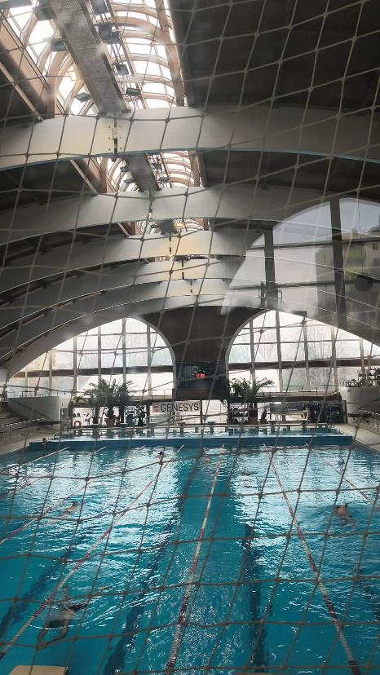
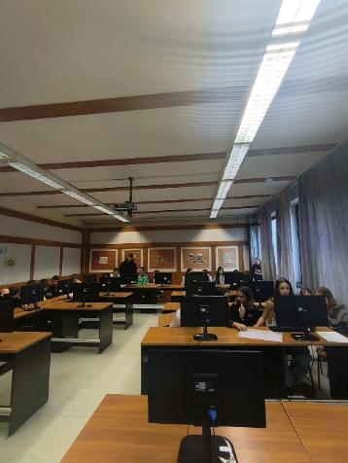
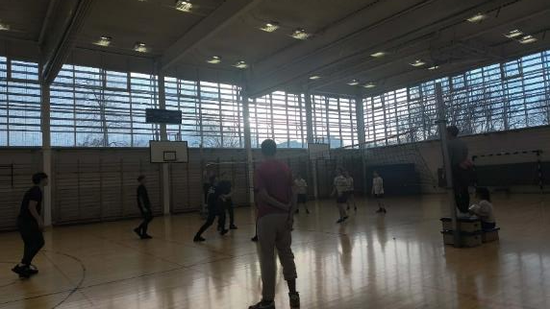
December 12.(4.nap)
- A projekt munkák befejezése, bemutatása
- Sport-programok az iskolában és az uszodában

Slide 6

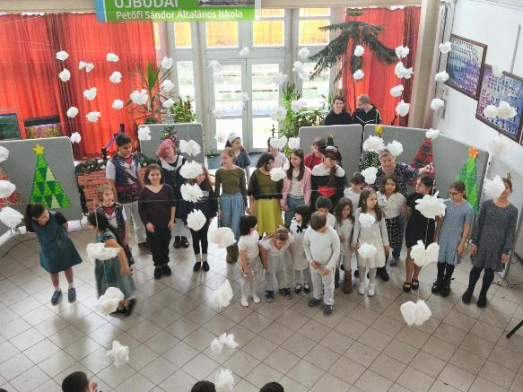
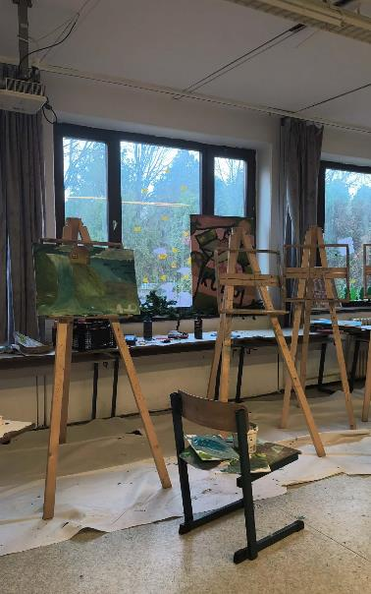
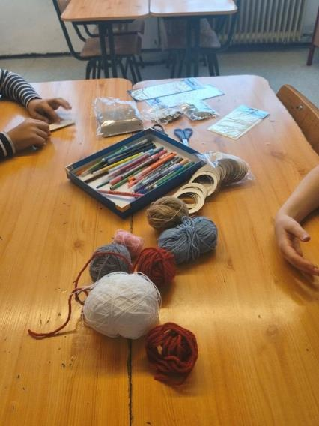
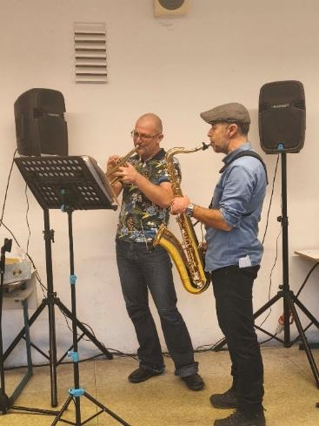
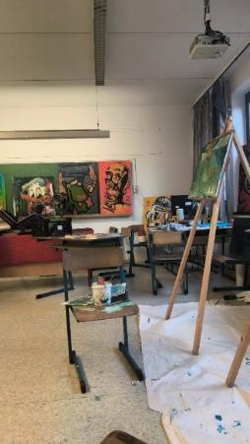
-
December 13. (5.nap)
- A Petőfi Musical Stúdió(PMS) bemutatója
- Luca napi foglakozások
- Közös ebéd a szülők felajánlásával

Slide 7

Nagyon szépen köszönjük a figyelmet

